Slide 1
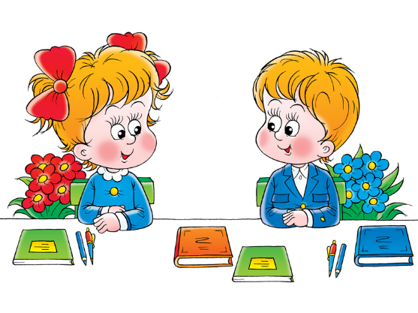
Родительское собрание
«Учимся решать задачи»

Slide 2

«Я сижу и чуть не плачу- не могу решить задачу»

Slide 3

Решение задач:
1.Чтение задачи
(Для этого необходимо внимательно прочитать задачу несколько раз!)
2. Усвоить составные части задачи:
- Условие
- Вопрос
- Решение
- Ответ

Slide 4

2. Составить краткую запись к задаче:
- в столбик
- таблица
- чертёж
-рисунок
Для этого выделяем из задачи
- условие (о чём говорится в задаче ?(выделяем главное , что говориться?( записываем главное в краткой форме)
- вопрос, требование

Slide 5

3. Решение задачи. Составление цепочки.
Решение любой задачи подчиняется главному закону: по двум данным находим третье!
Если задача решается в два действия (т.е. мы не можем сразу ответить на главный вопрос задачи), то составляется план решения. Мы устно составляем цепочку решения задачи. Решать задачу можно от вопроса, а можно от числовых данных.

Slide 6
Решим задачу.
У Кати 7 конфет, их на 2 больше, чем у Маши. Сколько конфет у Маши?
7+2 =9
Почему так получилось? Ребенок не смог выделить в задаче главное. Запишем в краткой форме.
        К. – 7 к., на 2 >
        М. - ? к.

Slide 7
4. Ответ задачи.
Ответ всегда начинается с числа. Исключение: задачи на разностное и краткое сравнение!
Ответ нужно списывать с вопроса.
Ответ: в … раза больше.
Ответ: в … раза меньше.
Ответ: на … больше.
Ответ: на… меньше.

Slide 8
Чтобы добиться успеха, все навыки нужно довести до автоматизма!!!
В этом поможет памятка:
1. Прочитай задачу и представь себе то, о чём в ней говорится.
2. Запиши задачу кратко или выполни чертёж.
3. Поясни, что показывает каждое число, повтори вопрос задачи.
4. Подумай, можно ли сразу ответить на вопрос задачи. Если нет, то подумай – почему.
5. Составь план решения (цепочку).
6. Выполни решение.
7. Проверь решение и ответь на вопрос задачи.

Slide 9
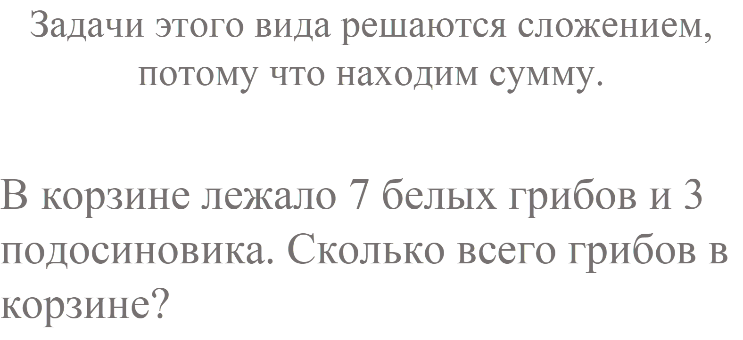
Задачи на нахождение суммы

Slide 11
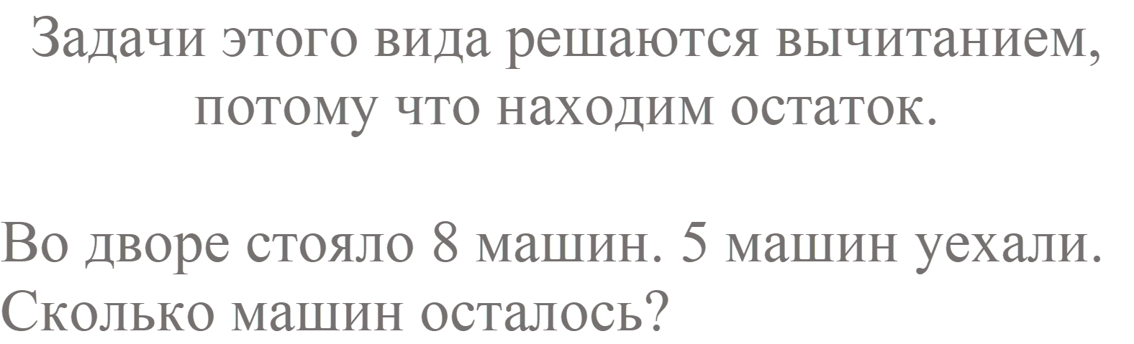
Задачи на нахождение разности (остатка)

Slide 13
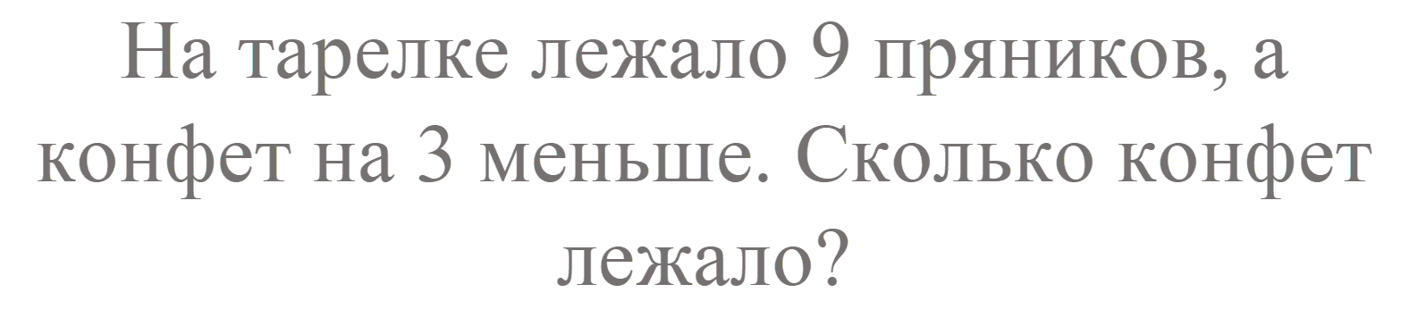
Задачи на уменьшение числа на несколько единиц

Slide 15
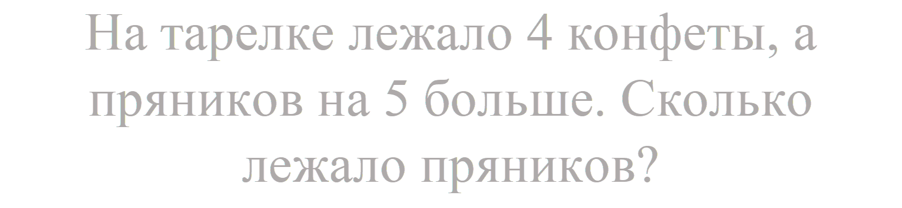
Задачи на увеличение числа на несколько единиц

Slide 17
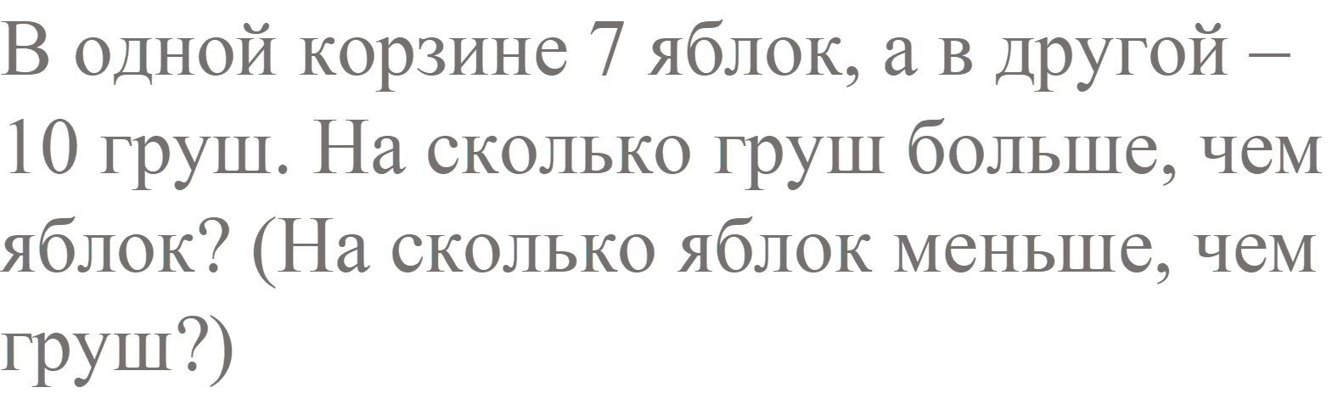
Задачи на РАЗНОСТНОЕ СРАВНЕНИЕ чисел

Slide 20
Задачи на КРАТНОЕ СРАВНЕНИЕ чисел
У Юли 8 наклеек, а у Кати 24 наклейки.
Во сколько раз наклеек у Юли меньше, чем у Кати?
Во сколько раз наклеек у Кати больше, чем у Юли?

Slide 21
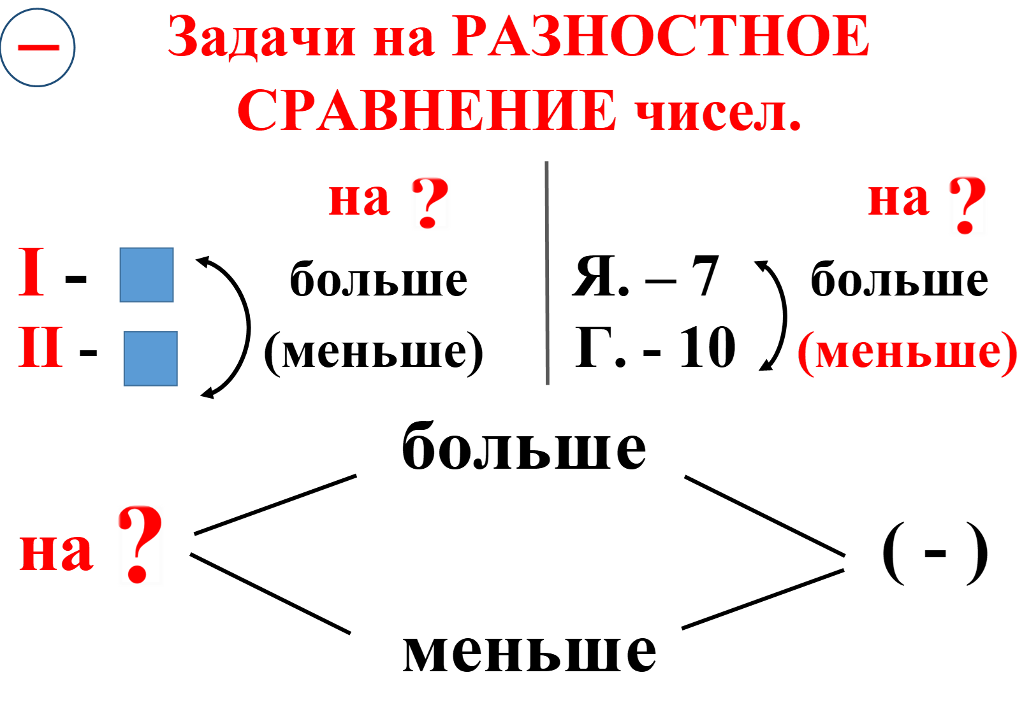
Задачи на КРАТНОЕ СРАВНЕНИЕ чисел
во ? раз
во ? раз
Юля-8н.
Катя-24 н.

Slide 22

Чтобы узнать во сколько раз одно число больше или меньше другого, надо большее число разделить на меньшее.
Ответ: в … раза больше.
Ответ: в … раза меньше.

